Slide 1

CHÀO MỪNG CÁC CON
ĐẾN VỚI TIẾT HỌC TOÁN

Slide 2

KHỞI ĐỘNG

Slide 3






Hổ ơi!
Cậu ở đâu thế ?
TỚ SẼ TÌM RA CẬU

Slide 4


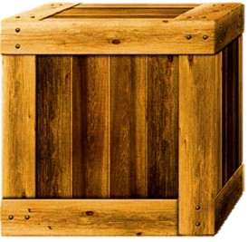

49 + 51 = ?
B.100
C. 99
A. 90

Slide 5
17 + 63 = ?
C. 80
A. 70
B. 79

Slide 6
48 – 12 = ?
A. 36
C. 35
B. 46

Slide 7





Phép trừ (có nhớ) trong phạm vi 100

Slide 8


Thứ năm ngày 18 tháng 11 năm 2021
Toán
Phép trừ (có nhớ) trong phạm vi 100 (tiết 1)

Slide 9

KHÁM PHÁ KIẾN THỨC MỚI

Slide 10
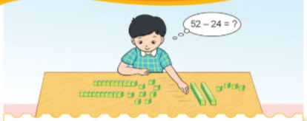
52 – 24 = ?

Slide 11




52 – 24 = ?
Chục | Đơn vị
Chục | Đơn vị
Chục | Đơn vị
52 – 24 = 28

Slide 12
52 – 24 = ?
Hướng dẫn tính theo cột dọc:
Đặt tính:
.
Đơn vị thẳng đơn vị, chục thẳng chục, viết dấu trừ, kẻ gạch ngang thay cho dấu bằng.
8
2
Tính:
Từ phải sang trái.
2 không trừ được 4, lấy 12 trừ 4 bằng 8, viết 8, nhớ 1.
2 thêm 1 bằng 3, 5 trừ 3 bằng 2, viết 2.
Vậy 52 – 24 = 28

Slide 13


Khi thực hiện các phép tính trừ có nhớ trong phạm vi 100 ta thực hiện theo mấy bước? Đó là những bước nào?
Khi thực hiện các phép tính trừ có nhớ trong phạm vi 100 ta thực hiện theo 2 bước:
Bước 1. Đặt tính:
Viết số bị trừ ở trên, số trừ ở dưới, sao cho các chữ số cùng hàng thẳng cột với nhau; dấu trừ đặt ở giữa, dấu gạch ngang thay cho dấu bằng.
Bước 2. Tính:
Tính từ phải sang trái, từ hàng đơn vị đến hàng chục.
*Lưu ý: Khi thực hiện phép trừ có nhớ trong phạm vi 100 dạng số có hai chữ số trừ đi số có hai chữ số, ta sẽ nhớ số nhớ vào chữ số hàng chục của số trừ.

Slide 14
Ví dụ:
65 – 17 = ?
Đặt tính:
.
Đơn vị thẳng đơn vị, chục thẳng chục, viết dấu trừ, kẻ gạch ngang thay cho dấu bằng.
4
8
Tính:
Từ phải sang trái.
5 không trừ được 7, lấy 15 trừ 7 bằng 8, viết 8, nhớ 1.
1 thêm 1 bằng 2, 6 trừ 2 bằng 4, viết 4.

Slide 15
LUYỆN TẬP THỰC HÀNH

Slide 16

Tính
1
31
16
42
25
63
28
44
38
-
-
-
-
.
.
.
.
1
6
5
3
1
5
7

Slide 17
Đặt tính rồi tính:
2
71 - 48
52 - 36
43 - 17
64 - 29
.
.
.
.
3
6
2
1
3
2
5
6

Slide 18


Để có thể làm tốt các bài tập trên em nhắn bạn điều gì?
Bài học hôm nay em biết thêm được điều gì?

Slide 19




Tạm biệt

